Slide 1
RELATÓRIO DE ATENDIMENTOS CAPILARES
Caso clínico — Alopecia Androgenética e Helicobacter pylori
Acadêmica: Paola Bortoli Pinheiro Lopes • Modelo: Paciente modelo feminina Estética Capilar Avançada e Terapia Capilar II • Profa. Márcia de Liz • UNIPLAC, 2026
Notes:
Bom dia. Eu sou a Paola. Vou apresentar o atendimento capilar de uma paciente modelo feminina: um caso de alopecia androgenética ligada ao Helicobacter pylori.

Slide 2
A paciente
Paciente modelo feminina, 61 anos.
Queixa: queda de cabelo no topo da cabeça.
Há cerca de 3 anos.
Pai com calvície — predisposição genética.
Relatório de Atendimentos Capilares | Estética Capilar Avançada e Terapia Capilar II
Notes:
A paciente tem 61 anos e procurou ajuda pela queda no topo da cabeça, que começou há uns 3 anos. O pai dela tinha calvície, ou seja, ela tem a genética.

Slide 3
O que ela tem (anamnese)
Teve Helicobacter pylori — já curada.
Gastrite crônica (ainda em tratamento).
Alterações hormonais.
Muito estresse e sono ruim (acorda à noite).
Faz mechas e coloração.
Relatório de Atendimentos Capilares | Estética Capilar Avançada e Terapia Capilar II
Notes:
Na conversa com a paciente levantei: ela teve H. pylori, que já foi curada; tem gastrite em tratamento; alterações hormonais; é bem estressada e dorme mal; e faz química no cabelo (mechas e coloração).

Slide 4
A ligação: H. pylori e a queda
A H. pylori dificultou a absorção de nutrientes (ferro, B12 e zinco).
Falta de nutrientes + estresse = couro cabeludo enfraquecido.
Resultado: a queda foi acelerada.
Importante: a H. pylori não CAUSA a alopecia — ela ACELERA.
Relatório de Atendimentos Capilares | Estética Capilar Avançada e Terapia Capilar II
Notes:
Este é o ponto principal. A bactéria atrapalha a absorção de ferro, B12 e zinco. Sem nutrientes, e com estresse, o folículo enfraquece e a queda acelera. Atenção: a H. pylori não causa a alopecia; ela acelera.

Slide 5
Diagnóstico
Alopecia Androgenética Feminina.
Origem genética (pai calvo)...
...acelerada por fatores do corpo: intestino, hormônio e estresse.
Relatório de Atendimentos Capilares | Estética Capilar Avançada e Terapia Capilar II
Notes:
O diagnóstico é alopecia androgenética feminina. A base é genética, mas o que acelerou foram os fatores do corpo: o intestino (H. pylori), o hormônio e o estresse.

Slide 6
O tratamento — 2 fases
Fase 1 — Desinflamar: óleos essenciais + argiloterapia.
Fase 2 — Estimular: intradermoterapia (Mescla PHD) + laser vermelho.
Em casa: tônico Capilia Longa (uso contínuo).
Relatório de Atendimentos Capilares | Estética Capilar Avançada e Terapia Capilar II
Notes:
O tratamento tem 2 fases. Primeiro desinflamei o couro cabeludo com óleos essenciais e argila. Depois entrei na fase de estímulo: intradermoterapia com a Mescla PHD e laser vermelho. Em casa ela usa o tônico Capilia Longa.

Slide 7
Como foi feito (passo a passo)
Intradermoterapia (técnica de pápula): microinjeções na junção dermoepidérmica; profundidade de 2 a 4 mm; agulha 30G; cerca de 0,05–0,1 mL por ponto; pápulas espaçadas a cada 2 cm por toda a área de rarefação. Sessões quinzenais.
Mescla PHD (ativos injetados): Minoxidil 8 mg, Nanofatores de Crescimento Capilar 1%, Latanoprosta 50 mcg, Pill Food (L-metionina, L-taurina, L-prolina, biotina, D-pantenol, vitaminas B2, B3 e B6, L-carnitina) e Lidocaína 20 mg.
Laser vermelho — LLLT / fotobiomodulação: luz vermelha de 650–660 nm; densidade de potência de 3 a 90 mW/cm²; fluência de 1 a 10 J/cm²; ~20 min por sessão, 2 a 3 vezes por semana. Aumenta o ATP, melhora a microcirculação e prolonga a fase anágena.
Homecare (em casa): tônico Capilia Longa (derivado da cúrcuma), uso diário — auxilia na inibição da conversão de testosterona em DHT.
Relatório de Atendimentos Capilares | Estética Capilar Avançada e Terapia Capilar II
Notes:
Aqui detalho o procedimento, igual ao relatório. Intradermoterapia pela técnica de pápula: agulha 30G, profundidade de 2 a 4 mm, cerca de 0,05 a 0,1 mL por ponto, pápulas a cada 2 cm por toda a área, em sessões quinzenais. A Mescla PHD tem minoxidil 8 mg, nanofatores de crescimento, latanoprosta e o Pill Food (aminoácidos e vitaminas). O laser vermelho é de 650 a 660 nm, baixa potência, cerca de 20 minutos, 2 a 3 vezes por semana. Em casa, o tônico Capilia Longa, todos os dias.

Slide 8
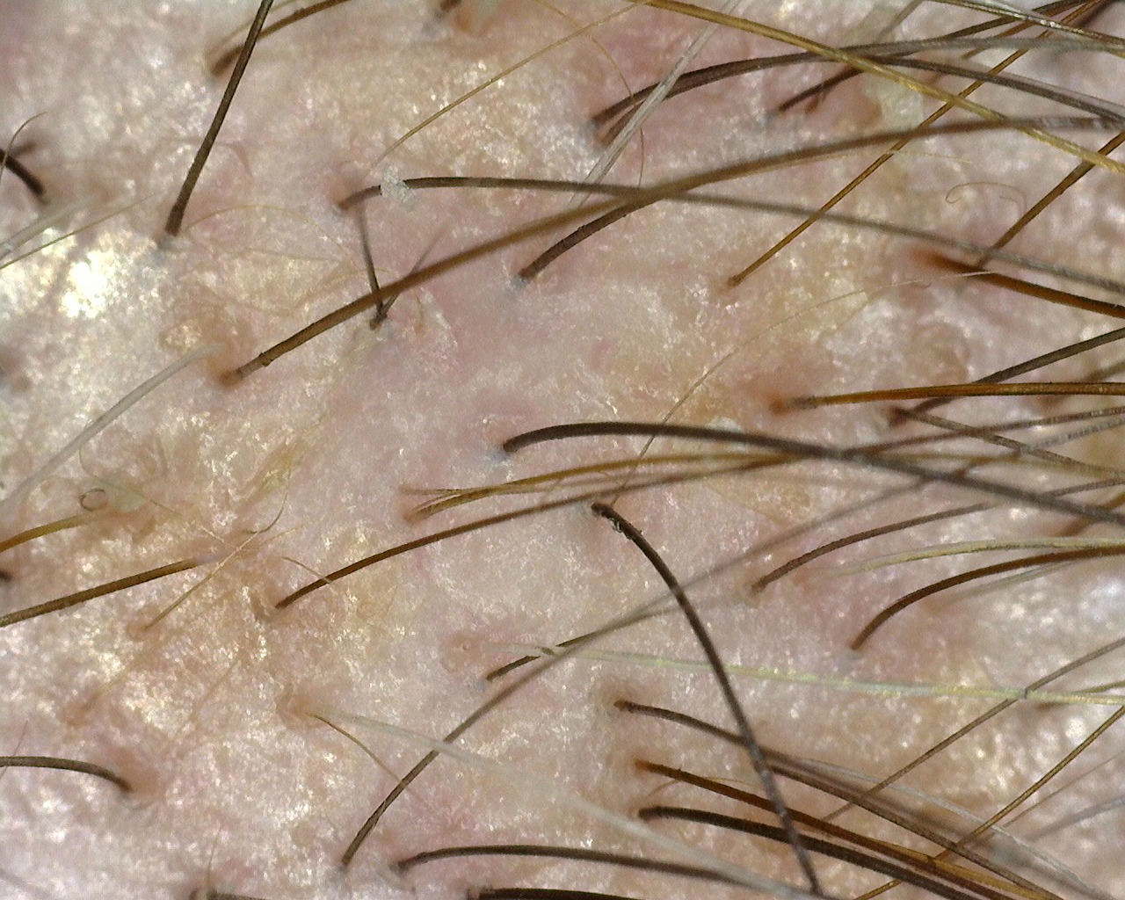
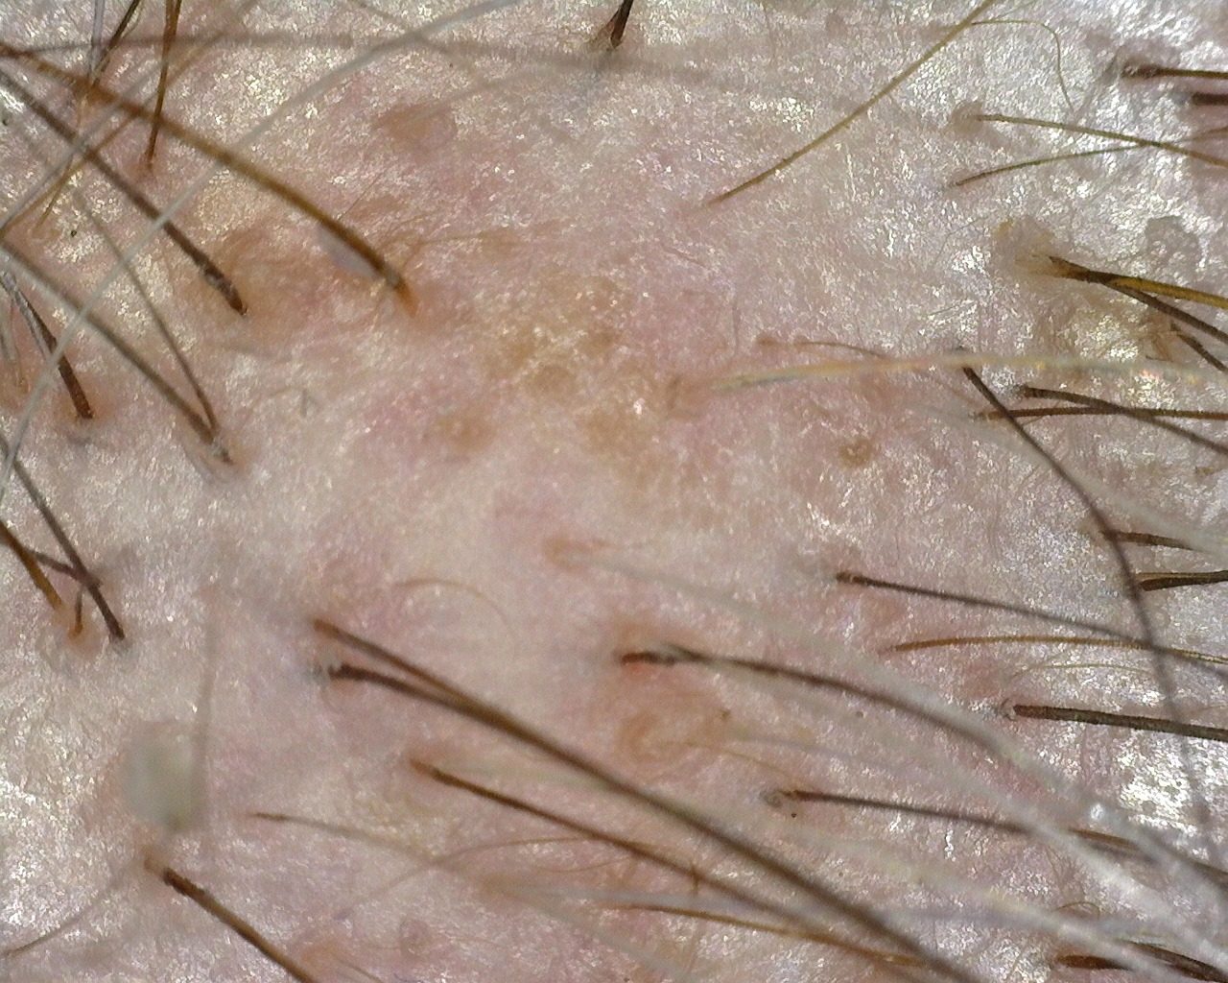
Registro — tricoscopia do couro cabeludo
Fios de espessuras diferentes (miniaturização).
Rarefação e espaços entre os fios.
Relatório de Atendimentos Capilares
Notes:
Estas são as imagens reais do couro cabeludo da paciente. Na primeira dá pra ver fios de espessuras diferentes, que é a miniaturização. Na segunda dá pra ver a rarefação, os espaços entre os fios.

Slide 9
O resultado
Couro cabeludo com mais microcirculação.
Apareceram fios novos nos espaços.
Boa adesão da paciente ao tratamento.
Relatório de Atendimentos Capilares | Estética Capilar Avançada e Terapia Capilar II
Notes:
O resultado foi bom: o couro cabeludo ficou com mais circulação e apareceram fios novos nos espaços que estavam vazios. A paciente seguiu direitinho o tratamento.

Slide 10
Conclusão
Tratar o todo: estética + acompanhamento médico.
Tratar só o cabelo não basta — é preciso tratar a causa.
Obrigada!
Relatório de Atendimentos Capilares | Estética Capilar Avançada e Terapia Capilar II
Notes:
Para concluir: o segredo foi tratar o conjunto — a estética junto com o médico. Tratar só o cabelo não resolve; tem que tratar a causa. Obrigada!

